Slide 1
京都大学 Open Journal Systems 講習会
金沢電子出版株式会社

Slide 2
OJS 講習会の目標
OJSを初めて使ってみる！
OJSに論文を登録し、査読をしてみる！

Slide 3
OJS 講習会・目次
OJS とは何か、できることを知ろう
OJS に登場するメンバーのことを知ろう
「著者」として論文を投稿しよう
「編集者」として「査読者」を割り振ろう
「査読者」として論文を査読してみよう
「編集者」として論文に査読結果を登録しよう
「著者」として修正した論文を投稿しよう
「編集者」として修正された論文の再査読を依頼しよう
１
２
３
４
５
６
７
８

Slide 4
OJS とは何か、できることを知ろう
１
Open Journal Systemsとは
インターネト上で学術論文の投稿から出版までできる！
オープンソースなので、誰でもプログラムを入手して 自分のコンピュータにインストールして使える！
論文の投稿
投稿された論文の査読
論文を収録する雑誌の編集・オンライン出版

Slide 5
OJS 講習会・目次
OJS とは何か、できることを知ろう
OJS に登場するメンバーのことを知ろう
「著者」として論文を投稿しよう
「編集者」として「査読者」を割り振ろう
「査読者」として論文を査読してみよう
「編集者」として論文に査読結果を登録しよう
「著者」として修正した論文を投稿しよう
「編集者」として修正された論文の再査読を依頼しよう
１
２
３
４
５
６
７
８

Slide 6
OJS に登場するメンバーのことを知ろう
２
投稿から査読結果の通知まで
査読者
A
採用
掲載
著 者
編集者
査読者
B
編集者
著 者
論文の 投稿
査読結果 の通知
改訂版
の要求
査読者
C
査読者 の割振
査読結果 の登録

Slide 7
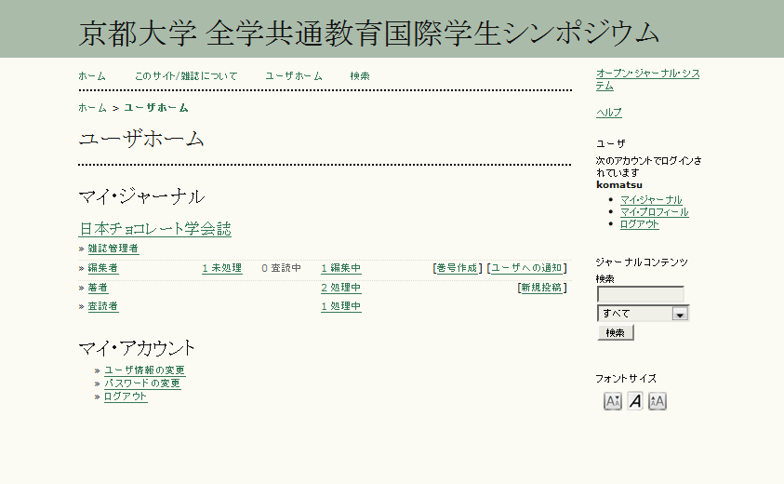
ユーザーホーム
２

Slide 8
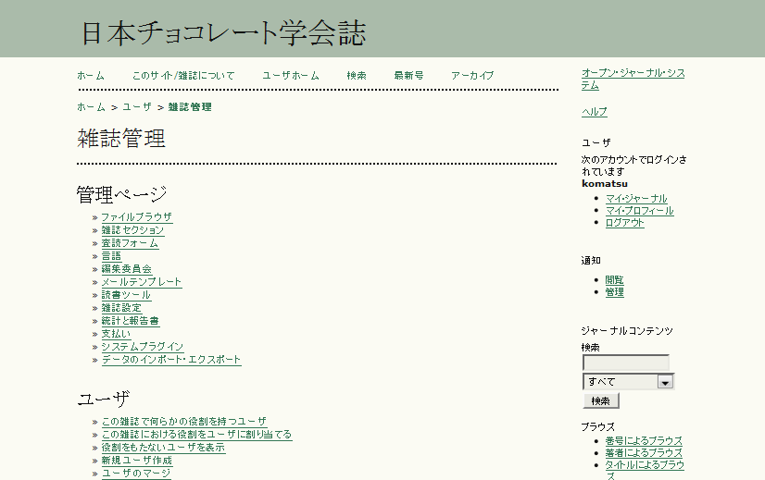
雑誌管理者のページ
２

Slide 9
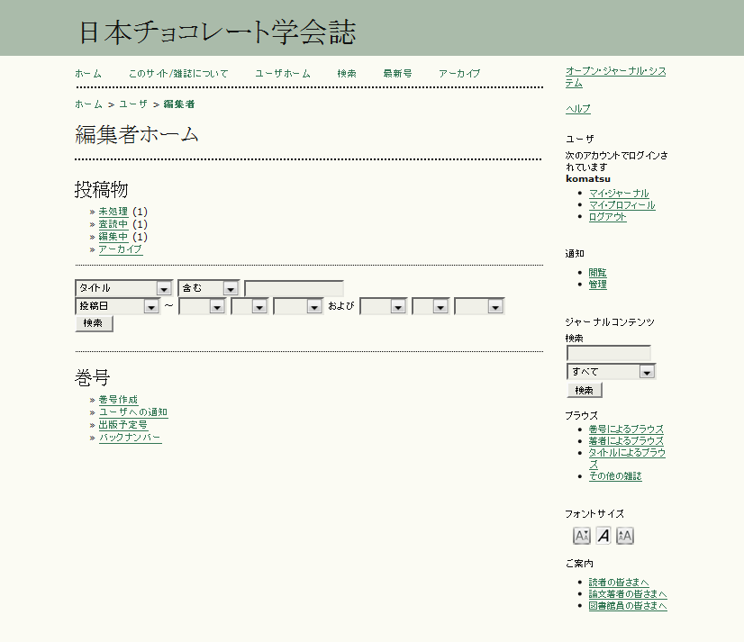
編集者のページ
２

Slide 10
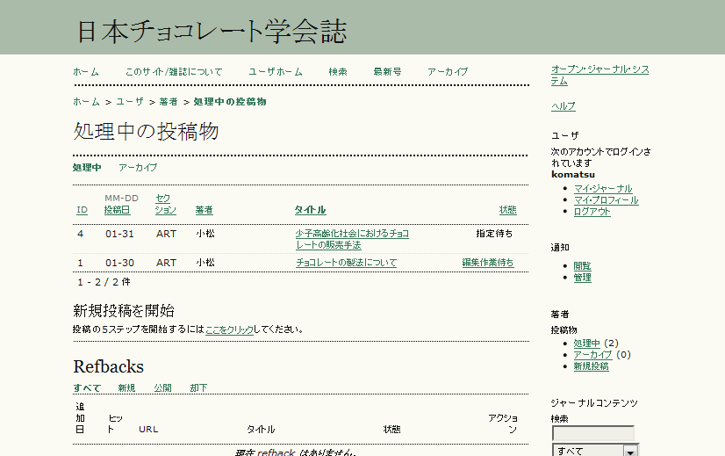
著者のページ
２

Slide 11
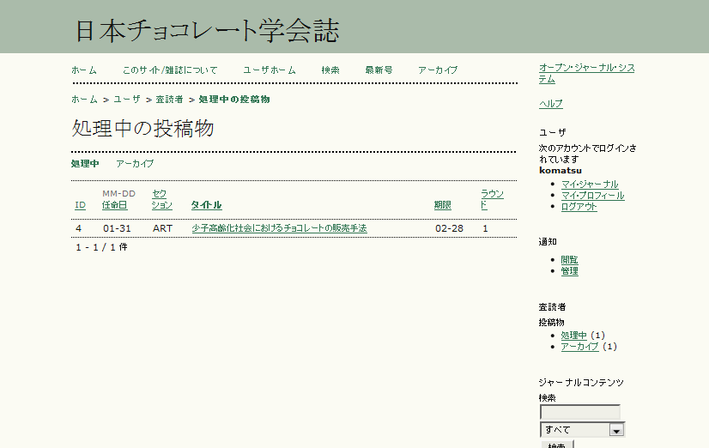
査読者のページ
２

Slide 12
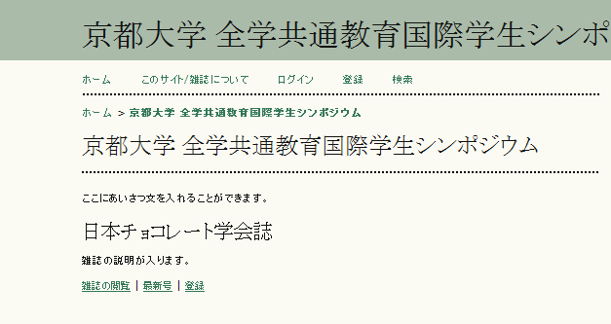
OJS にログインしてみよう
２
OJS にアクセスしよう
ＵＲＬ
http://ojs.viz.media.kyoto-u.ac.jp/ojsfortest/
１
「登録」をクリック

Slide 13
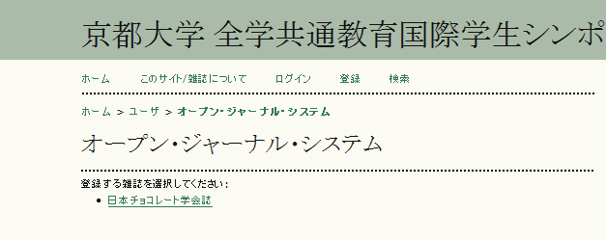
OJS にログインしてみよう
２
OJS のアカウントを作成しよう
２
登録する雑誌をクリック

Slide 14
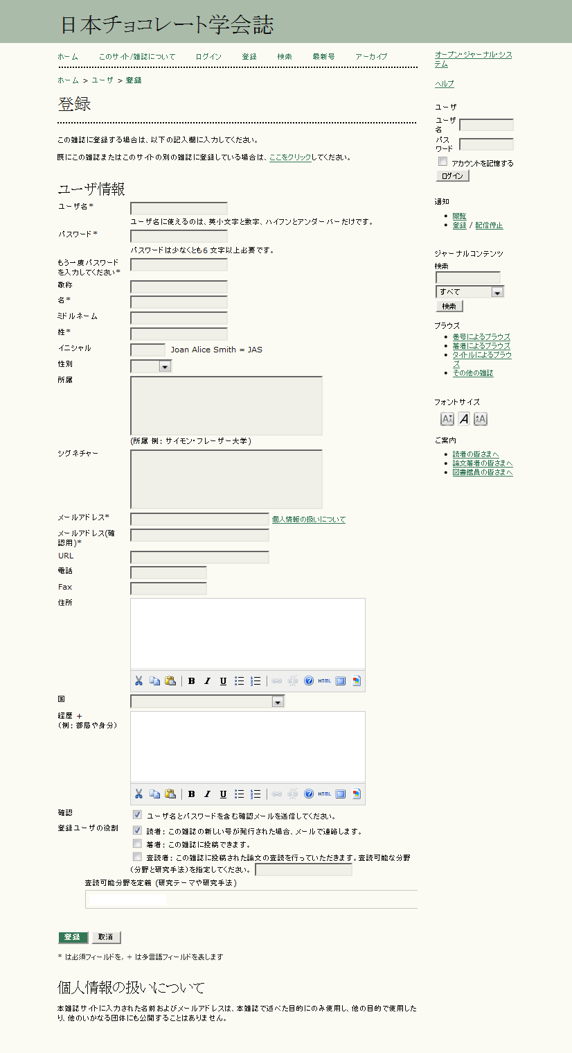
OJS にログインしてみよう
２
OJS のアカウントを作成しよう
３
ユーザー名・パスワード・氏名・メールアドレスを入力

Slide 15
OJS にログインしてみよう
２
OJS のアカウントを作成しよう
４
「読者」「著者」「査読者」から適切なユーザーを選択

Slide 16
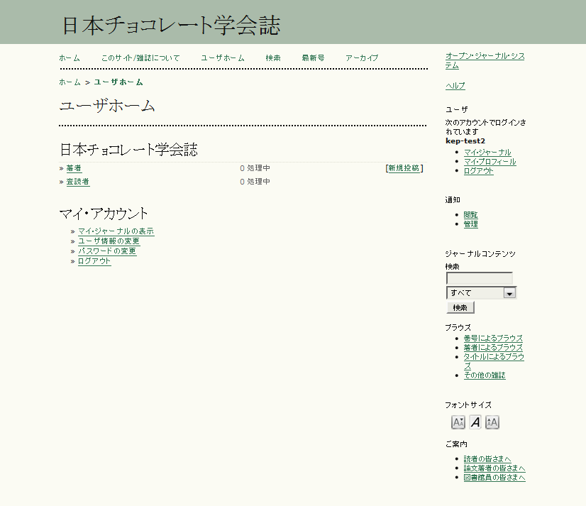
OJS にログインしてみよう
２
OJS のアカウントを作成しよう
３
正常に登録されるとユーザーホームが表示されます

Slide 17
OJS 講習会・目次
OJS とは何か、できることを知ろう
OJS に登場するメンバーのことを知ろう
「著者」として論文を投稿しよう
「編集者」として「査読者」を割り振ろう
「査読者」として論文を査読してみよう
「編集者」として論文に査読結果を登録しよう
「著者」として修正した論文を投稿しよう
「編集者」として修正された論文の再査読を依頼しよう
１
２
３
４
５
６
７
８

Slide 18
「著者」として論文を投稿しよう
３
「著者」をクリックします

Slide 19
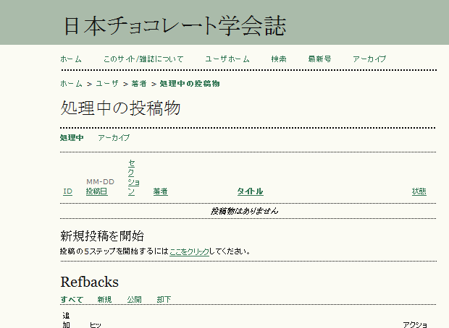
「著者」として論文を投稿しよう
３
投稿の5ステップを開始するには「ここをクリック」…

Slide 20
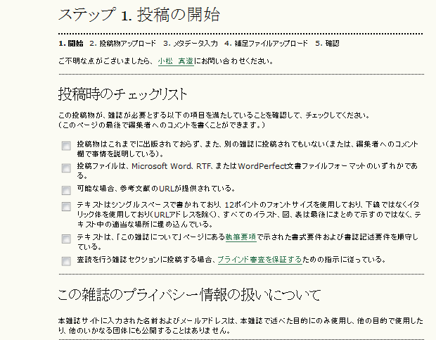
「著者」として論文を投稿しよう
３
投稿する前に確認すべきチェックリストにチェックを入れる

Slide 21
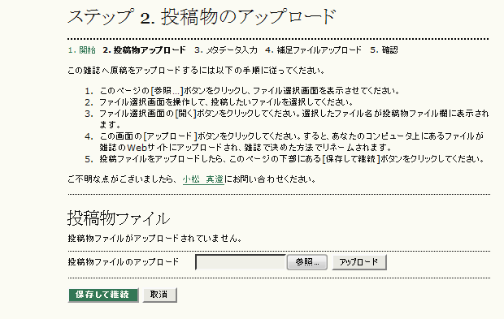
「著者」として論文を投稿しよう
３
論文データーをアップロードします

Slide 22
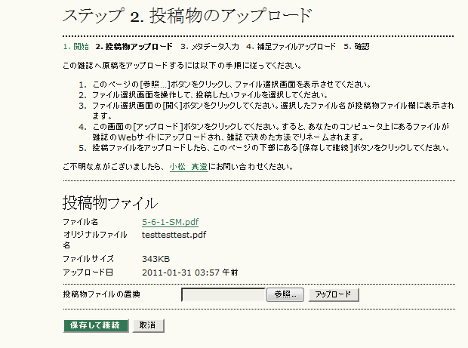
「著者」として論文を投稿しよう
３
アップロードに成功しました

Slide 23
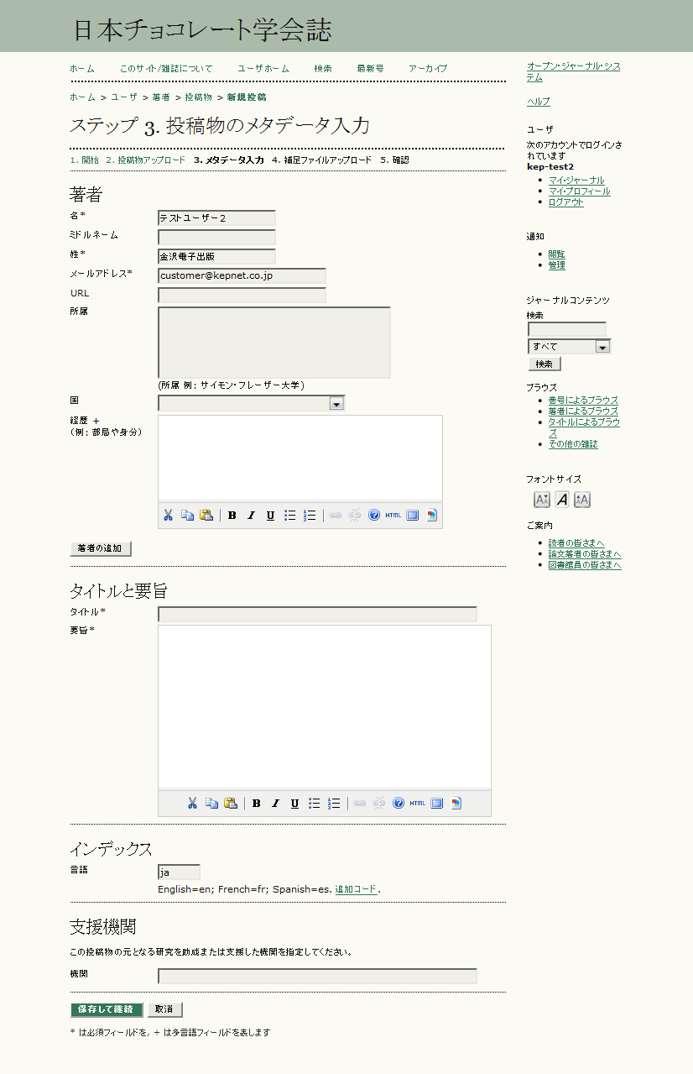
「著者」として論文を投稿しよう
３
著者の名前を入力します

Slide 24
「著者」として論文を投稿しよう
３
論文のタイトルを入力します

Slide 25
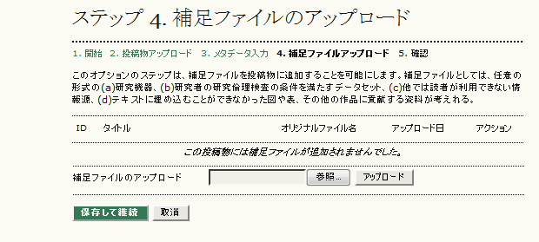
「著者」として論文を投稿しよう
３
補足ファイルがあればアップロードします

Slide 26
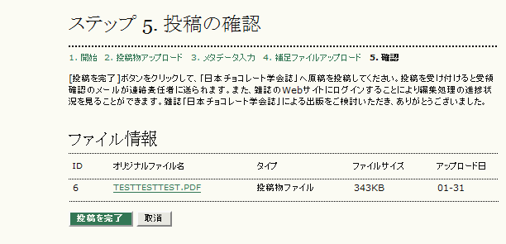
「著者」として論文を投稿しよう
３
最終確認画面が表示されますので、チェックします

Slide 27
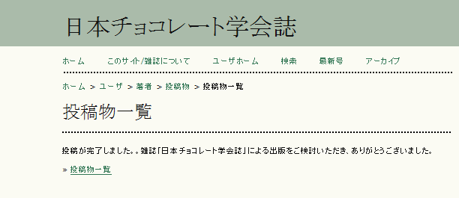
「著者」として論文を投稿しよう
３
投稿が完了しました

Slide 28
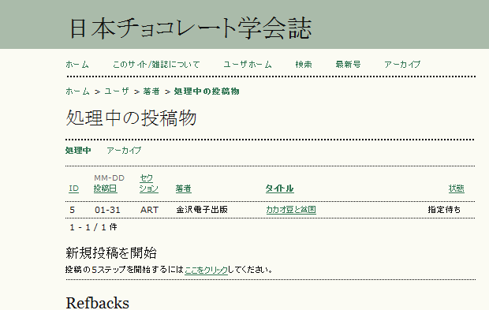
「著者」として論文を投稿しよう
３
「著者」のページに投稿した論文が表示されています

Slide 29
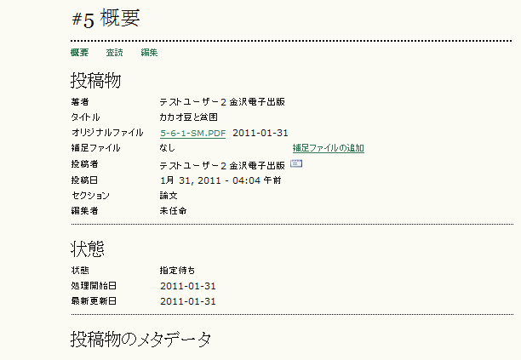
「著者」として論文を投稿しよう
３
論文について、査読の進捗状況や 入力した概要などが確認できます。

Slide 30
OJS 講習会・目次
OJS とは何か、できることを知ろう
OJS に登場するメンバーのことを知ろう
「著者」として論文を投稿しよう
「編集者」として「査読者」を割り振ろう
「査読者」として論文を査読してみよう
「編集者」として論文に査読結果を登録しよう
「著者」として修正した論文を投稿しよう
「編集者」として修正された論文の再査読を依頼しよう
１
２
３
４
５
６
７
８

Slide 31
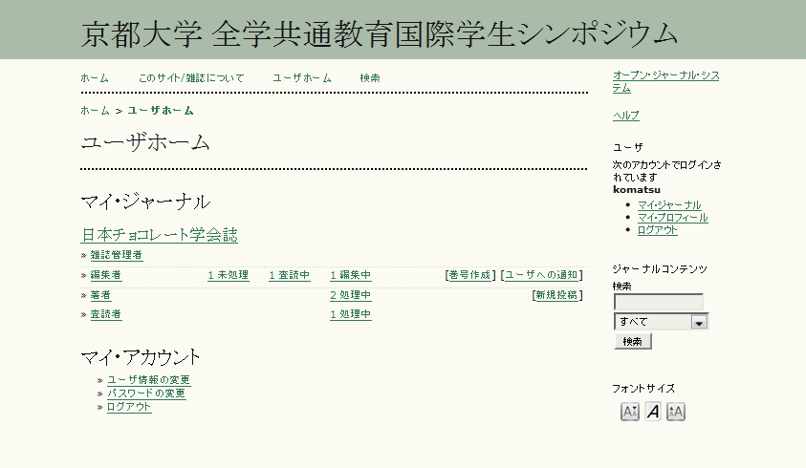
「編集者」として「査読者」を割り振ろう
４
ユーザーホームから「編集者」をクリックします。

Slide 32
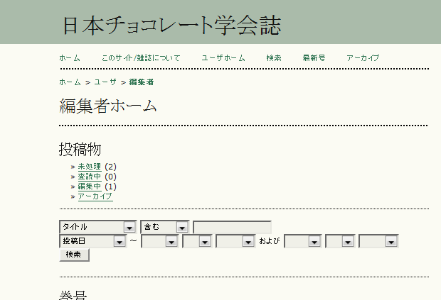
「編集者」として「査読者」を割り振ろう
４
投稿されたばかりの論文は「未処理」として扱われます
「未処理」をクリックします

Slide 33
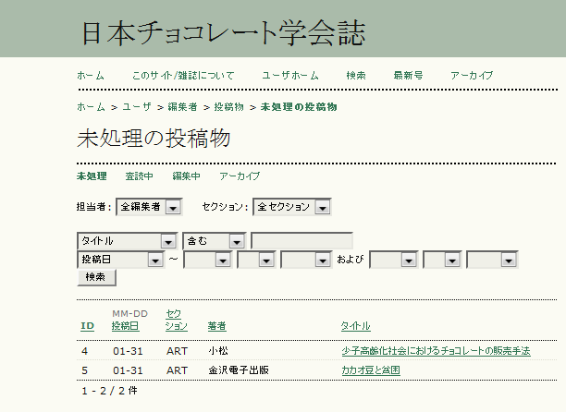
「編集者」として「査読者」を割り振ろう
４
査読者に割り振る論文のタイトルをクリックします

Slide 34
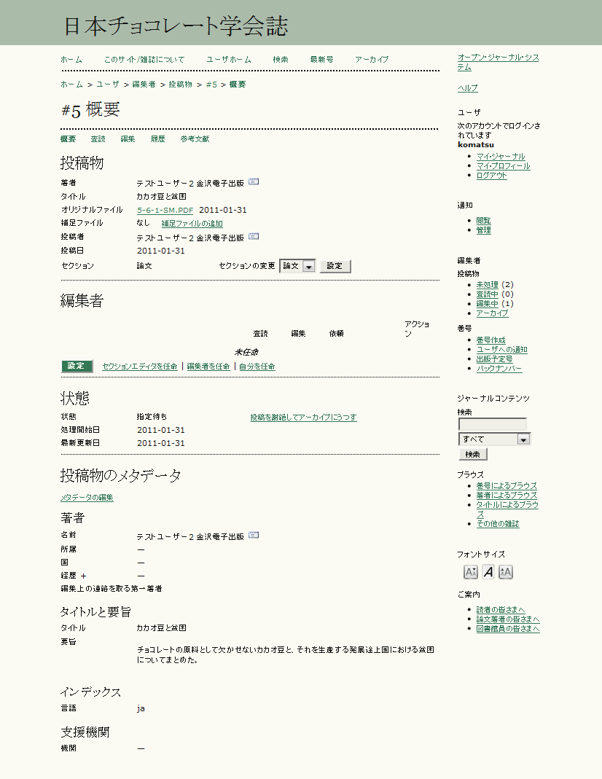
「編集者」として「査読者」を割り振ろう
４
編集者の欄でこの論文を担当する編集者を登録します。
今回は「自分を似任命」をクリックします

Slide 35
「編集者」として「査読者」を割り振ろう
４
「査読」をクリックします

Slide 36
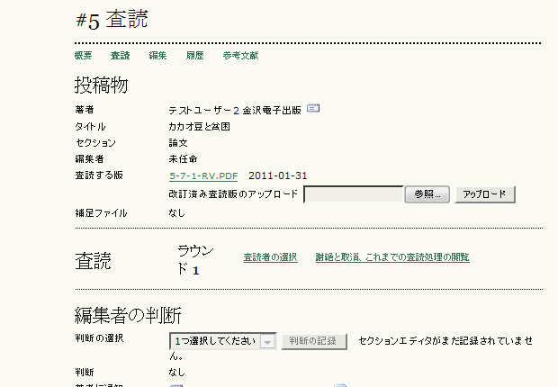
「編集者」として「査読者」を割り振ろう
４
「査読者の選択」をクリックします

Slide 37
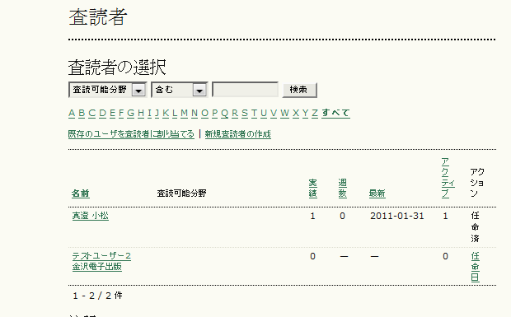
「編集者」として「査読者」を割り振ろう
４
「任命日」をクリックすると、査読を依頼できます

Slide 38
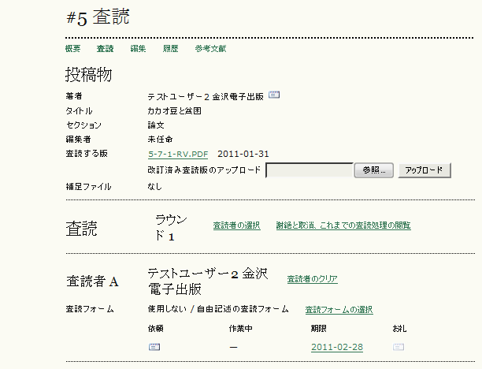
「編集者」として「査読者」を割り振ろう
４
「依頼」の下部にあるメールボタンをクリックして、
査読依頼メールを出しましょう

Slide 39
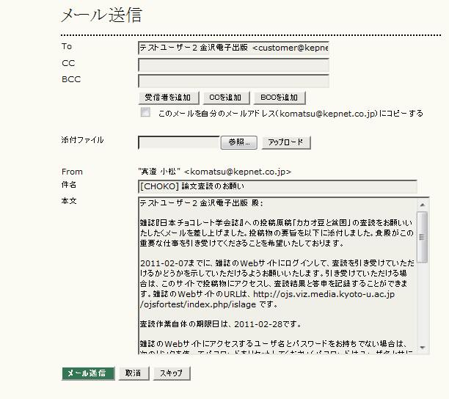
「編集者」として「査読者」を割り振ろう
４
メールの雛形が表示されますので、
必要に応じて変更し、査読者に送信します。

Slide 40
OJS 講習会・目次
OJS とは何か、できることを知ろう
OJS に登場するメンバーのことを知ろう
「著者」として論文を投稿しよう
「編集者」として「査読者」を割り振ろう
「査読者」として論文を査読してみよう
「編集者」として論文に査読結果を登録しよう
「著者」として修正した論文を投稿しよう
「編集者」として修正された論文の再査読を依頼しよう
１
２
３
４
５
６
７
８

Slide 41
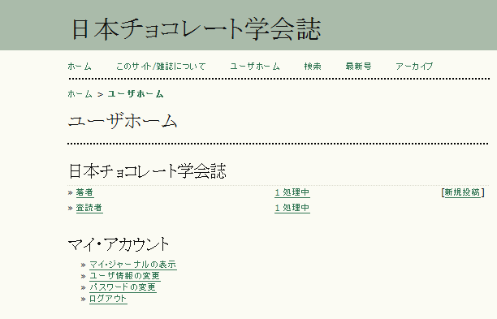
「査読者」として論文を査読してみよう
５
ユーザーホームから「査読者」をクリックします。

Slide 42
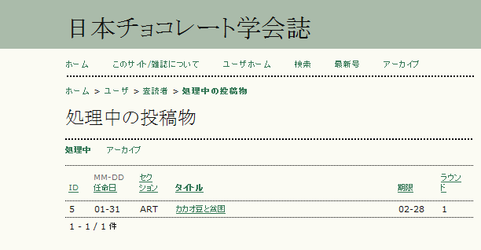
「査読者」として論文を査読してみよう
５
査読を依頼された論文が表示されますので、
タイトルをクリックします。

Slide 43
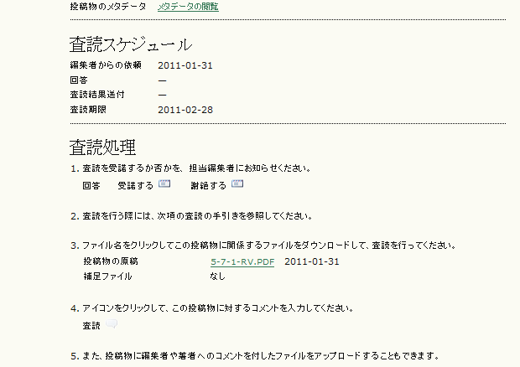
「査読者」として論文を査読してみよう
５
査読を引き受ける場合は「査読処理」の「回答」で「受諾する」の横にあるメールボタンを押します。

Slide 44
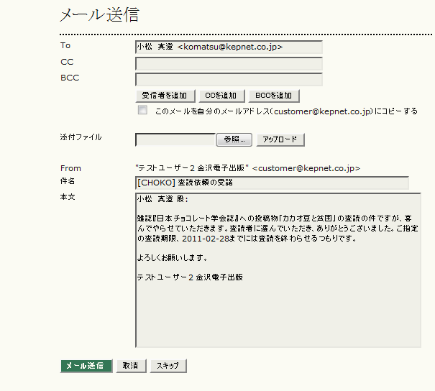
「査読者」として論文を査読してみよう
５
査読を受諾する旨を編集者にメールで伝えられます。
必要に応じてメールを変更し、送信します。

Slide 45
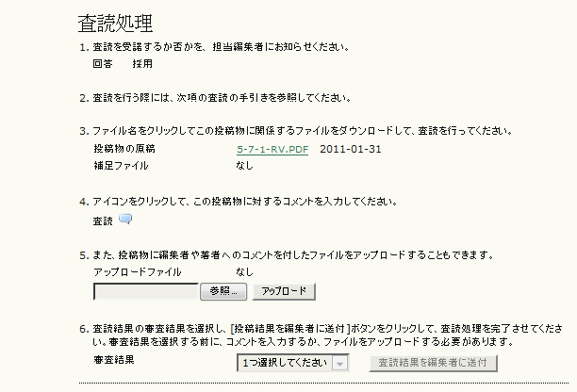
「査読者」として論文を査読してみよう
５
実際に査読を行います。
査読が終わったら「査読」の右側にある吹き出しの
アイコンをクリックします。

Slide 46
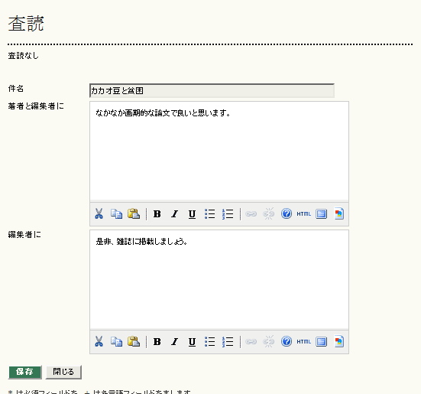
「査読者」として論文を査読してみよう
５
査読した上でのコメントを記入します。

Slide 47
「査読者」として論文を査読してみよう
５
審査結果のプルダウンメニューから「掲載」「改訂を要求」「不採用」などを選択し、 最後に「査読結果を編集者に送付」をクリックします。

Slide 48
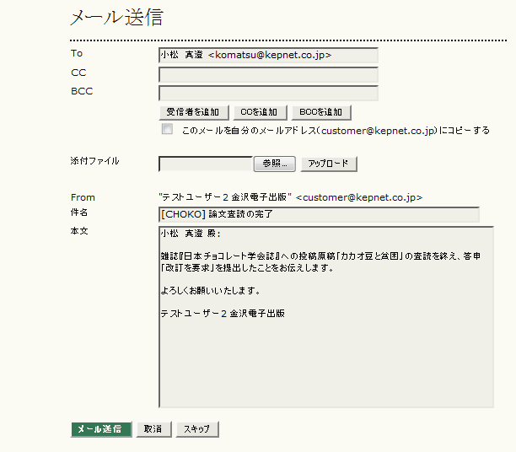
「査読者」として論文を査読してみよう
５
自動的にメール送信画面になります。編集者に査読が終わったことをメールで伝えることが出来ます。

Slide 49
OJS 講習会・目次
OJS とは何か、できることを知ろう
OJS に登場するメンバーのことを知ろう
「著者」として論文を投稿しよう
「編集者」として「査読者」を割り振ろう
「査読者」として論文を査読してみよう
「編集者」として論文に査読結果を登録しよう
「著者」として修正した論文を投稿しよう
「編集者」として修正された論文の再査読を依頼しよう
１
２
３
４
５
６
７
８

Slide 50
「編集者」として論文に査読結果を登録しよう
６
ユーザーホームから「編集者」をクリックします。

Slide 51
「編集者」として論文に査読結果を登録しよう
６
「査読中」をクリックします。

Slide 52
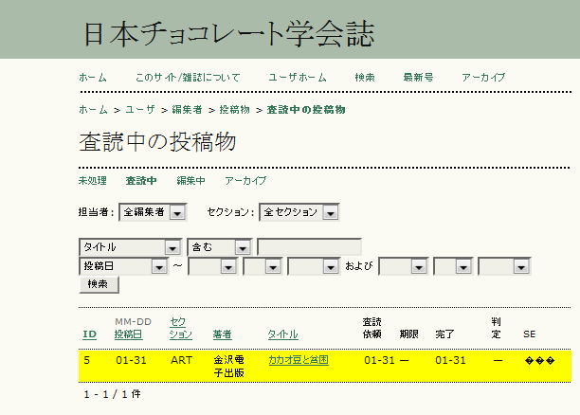
「編集者」として論文に査読結果を登録しよう
６
最終的な査読結果を登録する論文のタイトルを選択します

Slide 53
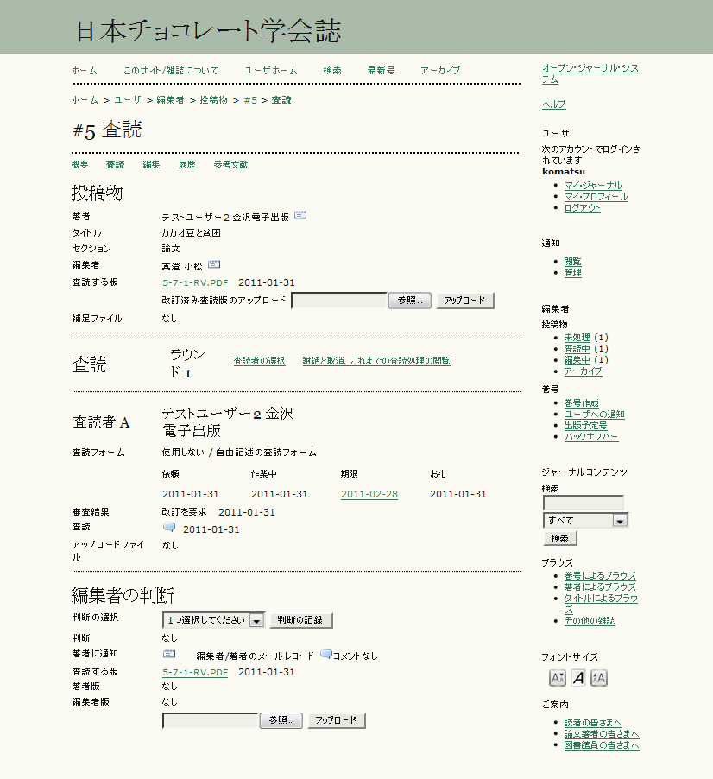
「編集者」として論文に査読結果を登録しよう
６
査読者による審査結果が表示されています。

Slide 54
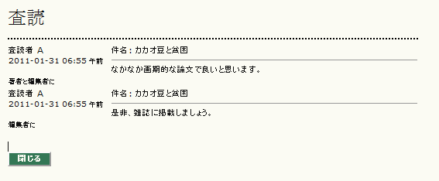
「編集者」として論文に査読結果を登録しよう
６
査読の部分にある「ふきだし」をクリックすると、
査読者による論文に対するコメントを読むことができます。

Slide 55
「編集者」として論文に査読結果を登録しよう
６
査読者の審査結果を踏まえ、最終的な編集者の判断を登録します。「判断の選択」のプルダウンメニューから「アクセプト」や「改訂の要求」を選択します。

Slide 56
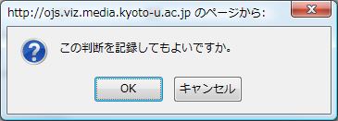
「編集者」として論文に査読結果を登録しよう
６
確認メッセージが表示されますので、 「OK」をクリックします

Slide 57
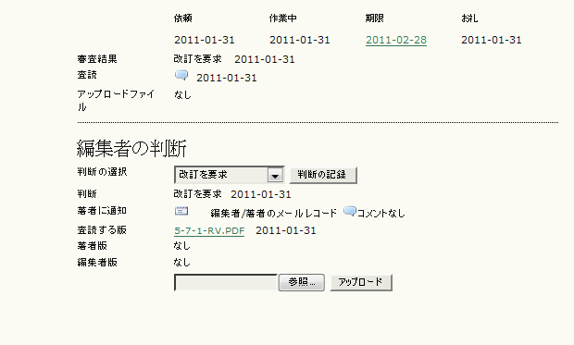
「編集者」として論文に査読結果を登録しよう
６
登録された結果を著者に連絡する必要があります。
「著者に通知」の右側にあるメールアイコンをクリックします。

Slide 58
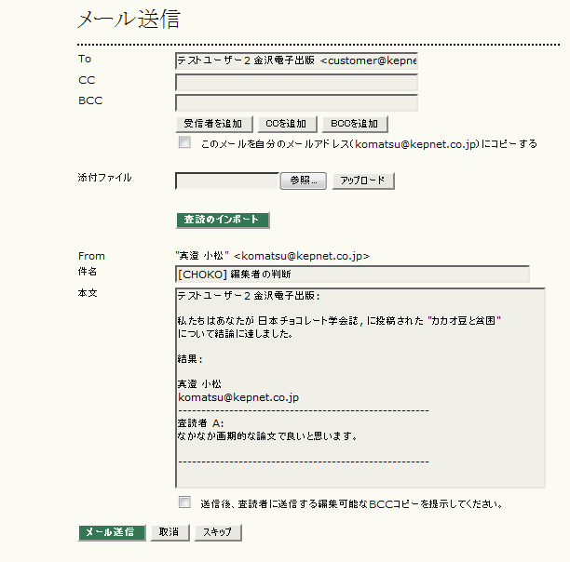
「編集者」として論文に査読結果を登録しよう
６
メール送信画面になります。査読者のコメントをメールに含める場合は「査読のインポート」をクリックします。その他、必要に応じて編集し、送信します。

Slide 59
OJS 講習会・目次
OJS とは何か、できることを知ろう
OJS に登場するメンバーのことを知ろう
「著者」として論文を投稿しよう
「編集者」として「査読者」を割り振ろう
「査読者」として論文を査読してみよう
「編集者」として論文に査読結果を登録しよう
「著者」として修正した論文を投稿しよう
「編集者」として修正された論文の再査読を依頼しよう
１
２
３
４
５
６
７
８

Slide 60
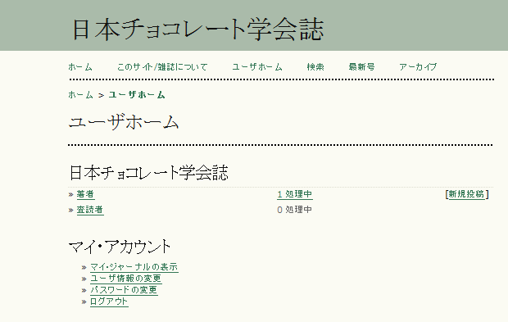
「著者」として修正した論文を投稿しよう
７
ユーザーホームから「著者」を選択します。

Slide 61
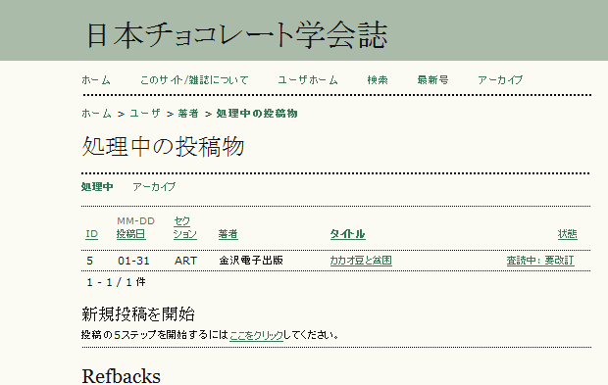
「著者」として修正した論文を投稿しよう
７
査読結果を確認する論文のタイトルをクリックします。

Slide 62
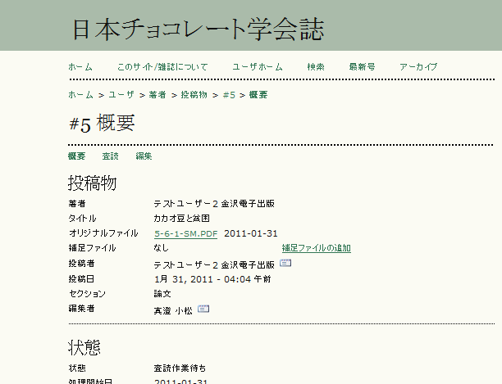
「著者」として修正した論文を投稿しよう
７
「査読」をクリックします。

Slide 63
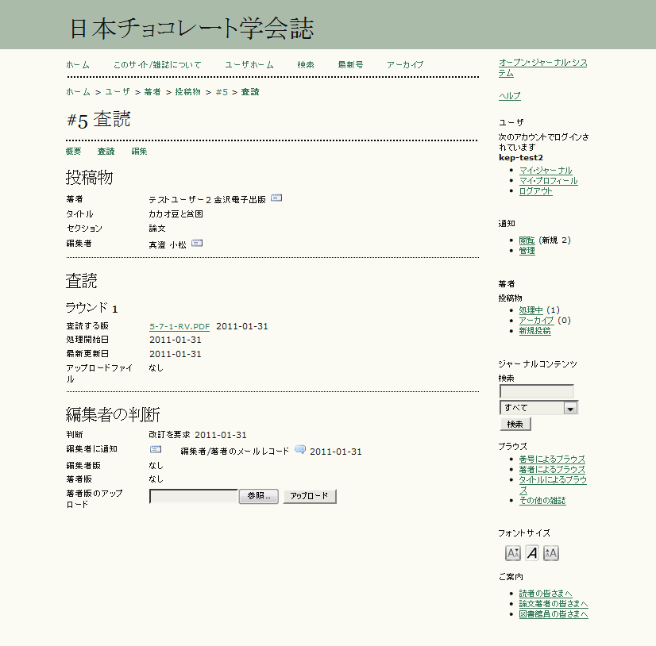
「著者」として修正した論文を投稿しよう
７
編集者の判断で「改訂を要求」となっています。

Slide 64
「著者」として修正した論文を投稿しよう
７
査読者からのコメントを読み、改訂版を作成して、「著者版のアップロード」を行います。

Slide 65
OJS 講習会・目次
OJS とは何か、できることを知ろう
OJS に登場するメンバーのことを知ろう
「著者」として論文を投稿しよう
「編集者」として「査読者」を割り振ろう
「査読者」として論文を査読してみよう
「編集者」として論文に査読結果を登録しよう
「著者」として修正した論文を投稿しよう
「編集者」として修正された論文の再査読を依頼しよう
１
２
３
４
５
６
７
８

Slide 66
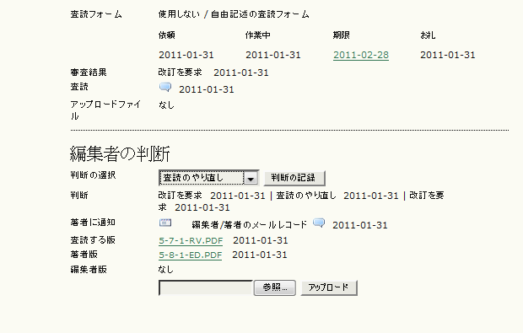
「編集者」として修正された論文の再査読を依頼しよう
８
編集者は改定された「著者版」を確認し、「判断の選択」プルダウンメニューから「査読のやり直し」を選択し、「判断の記録」をクリックします。

Slide 67
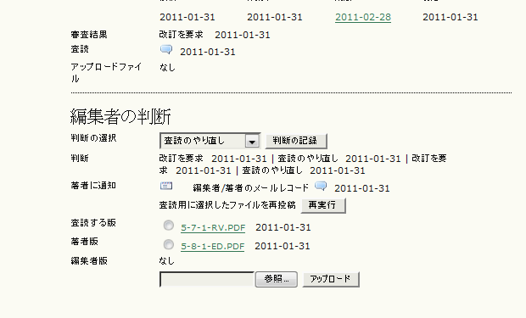
「編集者」として修正された論文の再査読を依頼しよう
８
改訂された著者版のラジオボタンをクリックして「再実行」をクリックします。

Slide 68
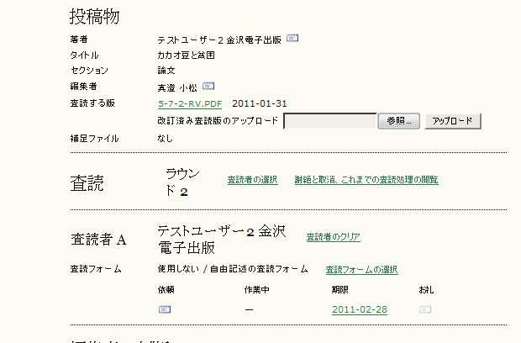
「編集者」として修正された論文の再査読を依頼しよう
８
査読が「ラウンド2」になりました。査読者に依頼のメールを出し、再度査読をしてもらいましょう。

Slide 69
他にできること
実際には、この後レイアウトエディタを任命し、 雑誌の体裁を整えさせたり…
校正者に校正を依頼したり…
編集者が「号」を設定し、複数の論文の並び順を調整し、 表紙をつけて論文をオンライン発行するところまでできます。

Slide 70
http://ojs.viz.media.kyoto-u.ac.jp/ojsfortest

